Slide 1
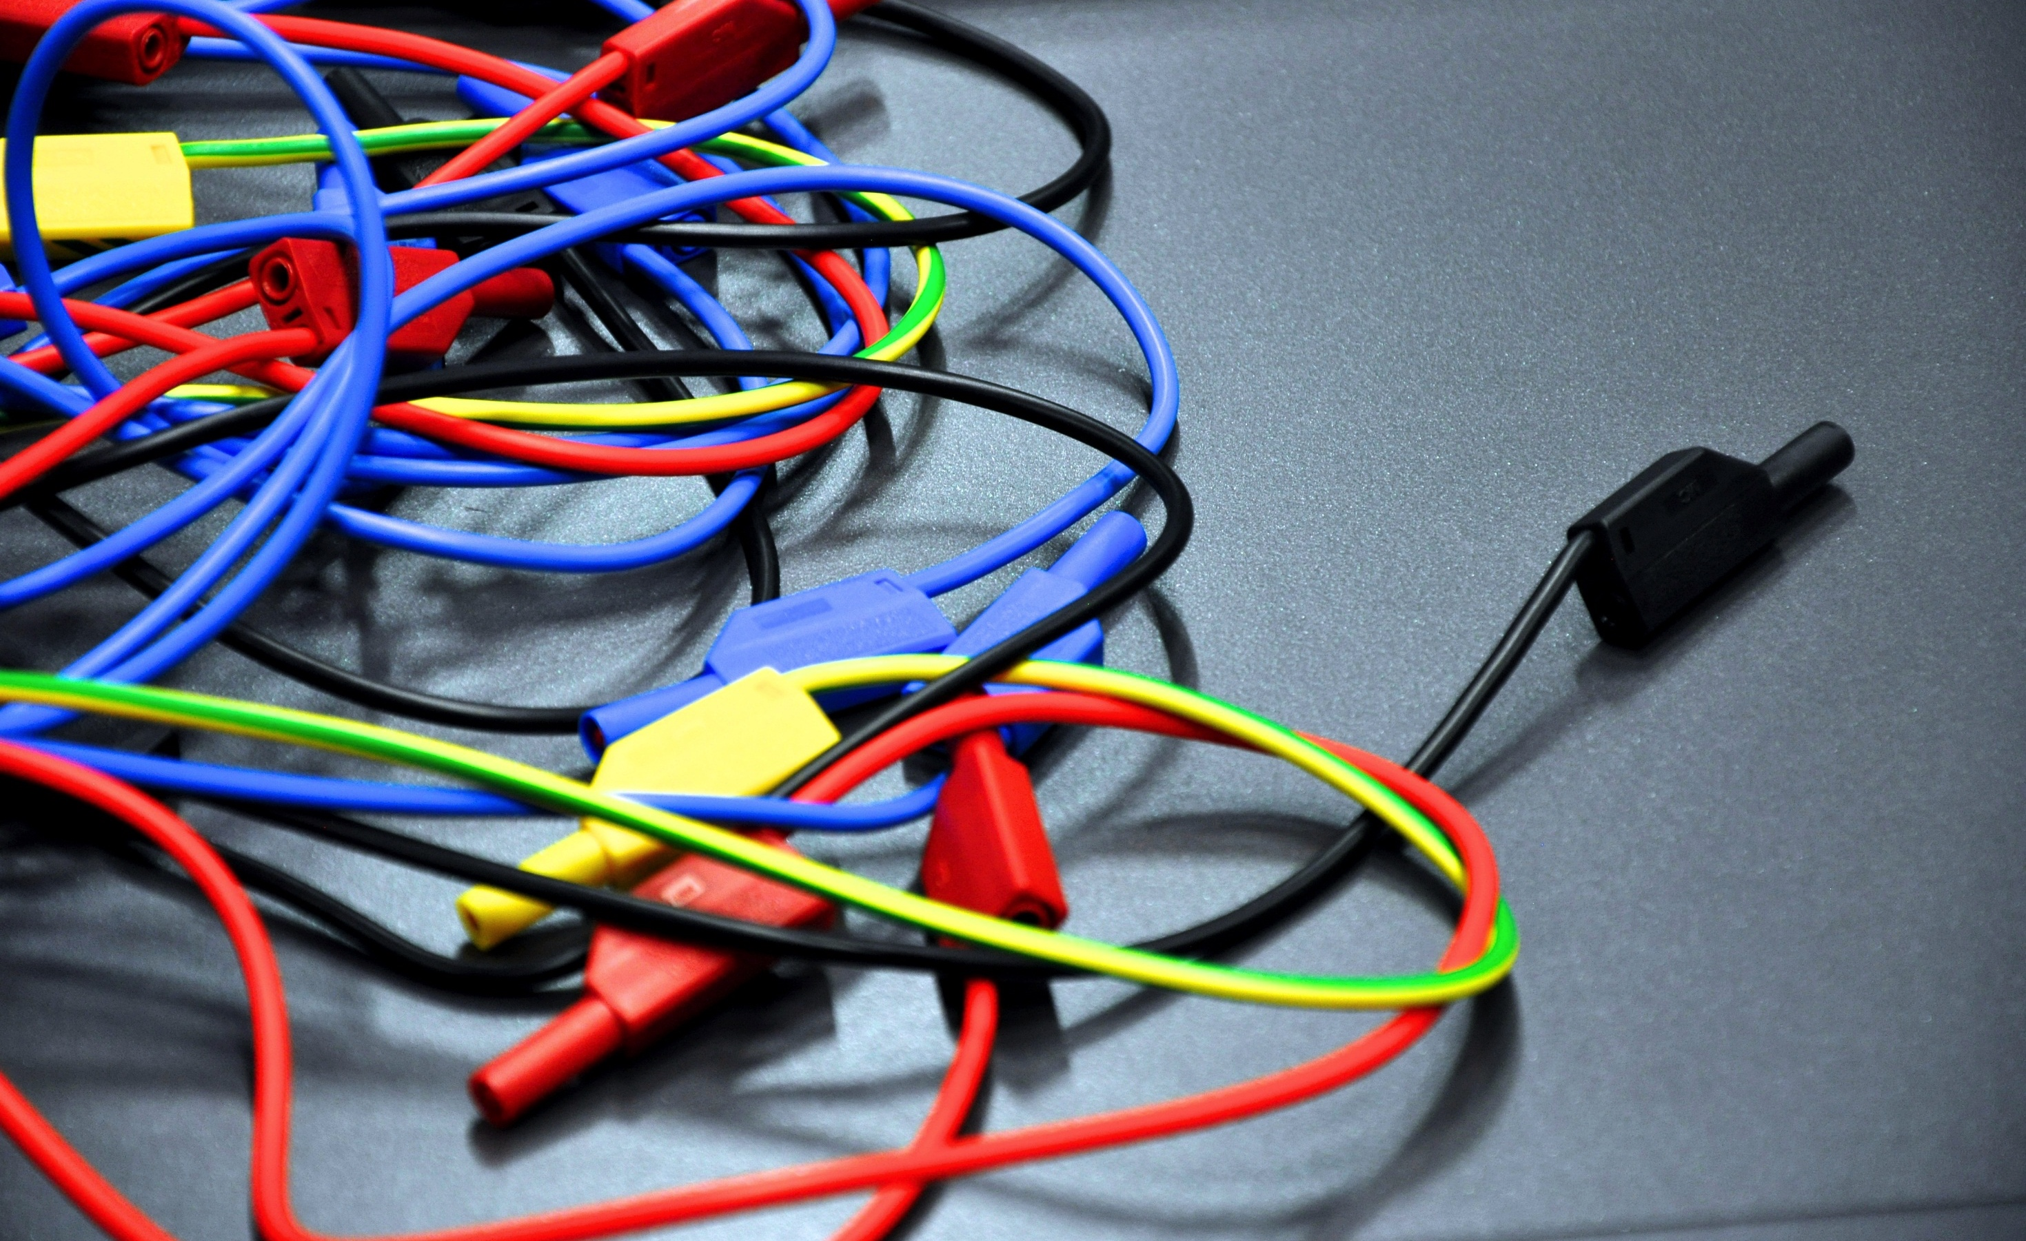


Slide 2
S‘Cool LAB kuralları

Slide 3

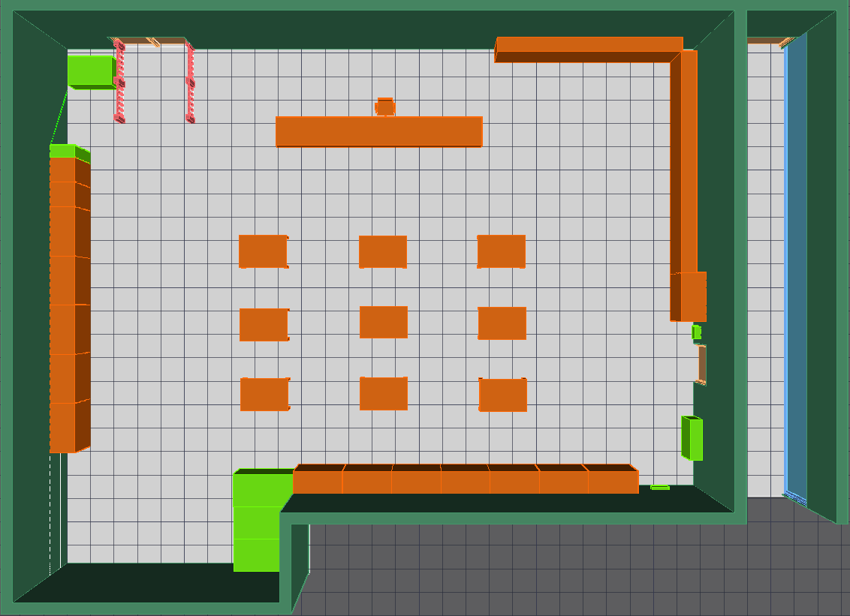



Çantalar
Olası kazaları engellemek için lütfen çantalarınızı ayrılmış raflara bırakın

Slide 4
Acil çıkışlar

Slide 5
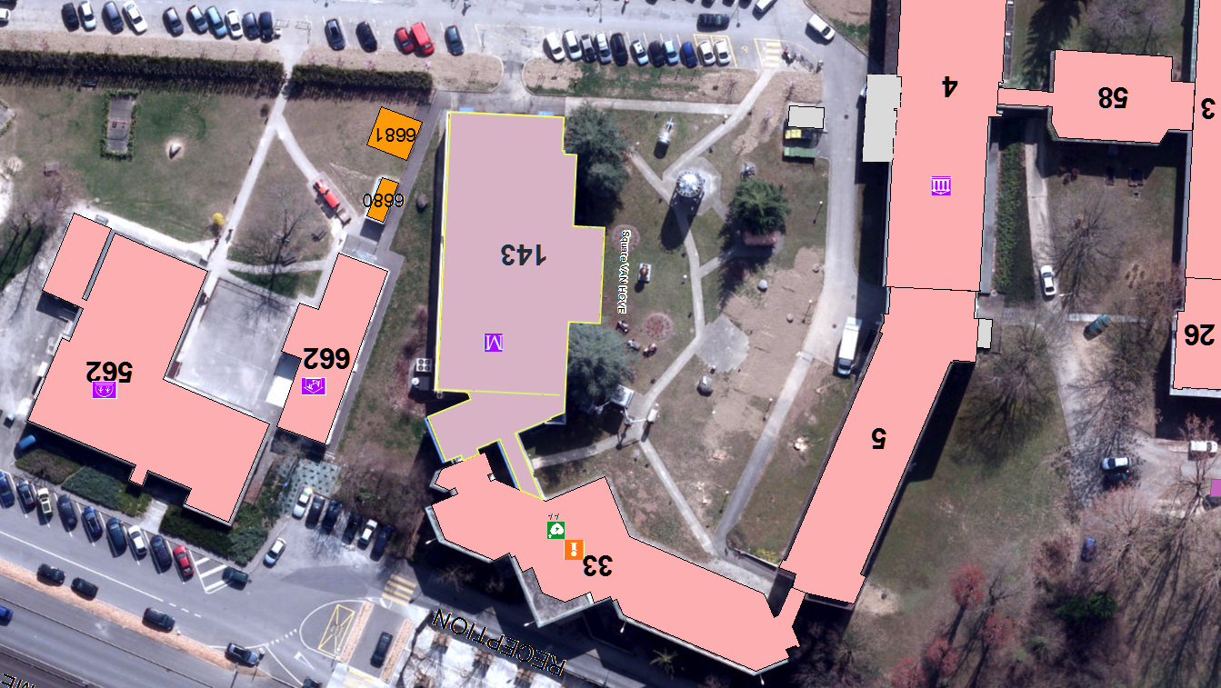


Toplanma noktası

Slide 6
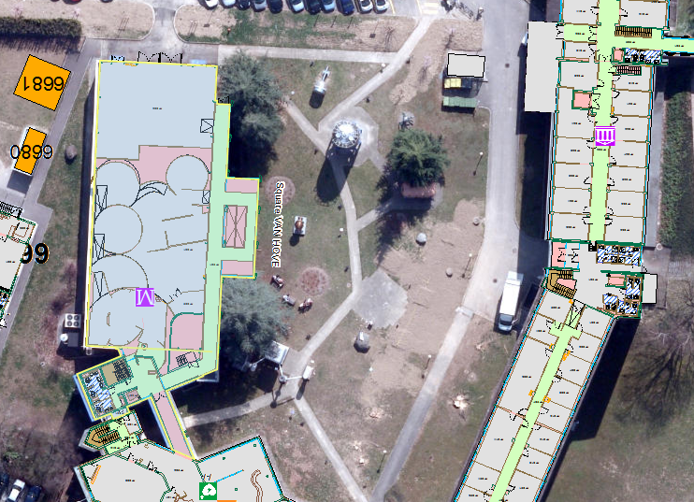

Tuvaletler

Slide 7
Bulut Odası Deneyi

Slide 8
Taslak
Tarihçe
Adım adım kılavuz
Kendi parçacık algıcınızı yapın
Temizlik
Tartışma ve açıklamalar

Slide 9
Tarihçe

Slide 10
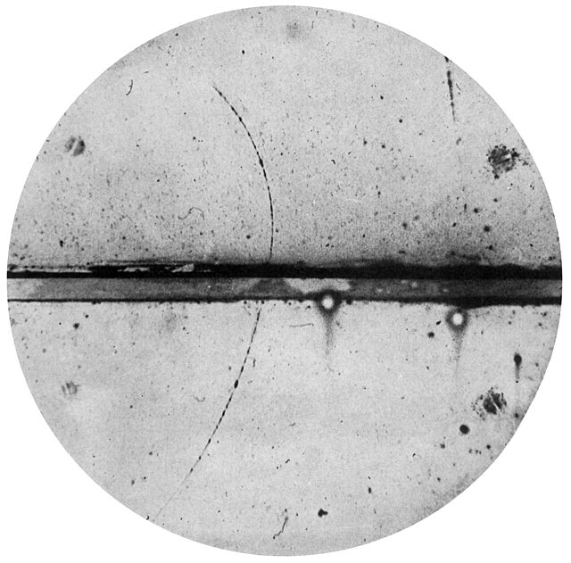
Tarihçe
Charles T. R. Wilson (1869 - 1959)
Carl Anderson (1905 - 1991)
İskoçyalı fizikçi Charles T. R. Wilson ilk bulut odası deneyini 1911’de yaptı ve 1927’de Nobel ödülünü kazandı.
Bu fizikçi bulut odasını kullanarak 1932’de pozitron ve 1936’da müonu keşfetti. 1936’da Nobel ödülünü kazandı.
C. T. R. WILSON: On an Expansion Apparatus for Making Visible the Tracks of Ionising Particles in Gases and Some Results Obtained by Its Use. Proc. R. Soc. Lond. A. 1912 87 277-292 DOI:10.1098/rspa.1912.0081
Carl D. Anderson (1905–1991) - Anderson, Carl D. (1933). "The Positive Electron". Physical Review 43 (6): 491–494. DOI:10.1103/PhysRev.43.491.

Slide 11
Adım adım kılavuz

Slide 12
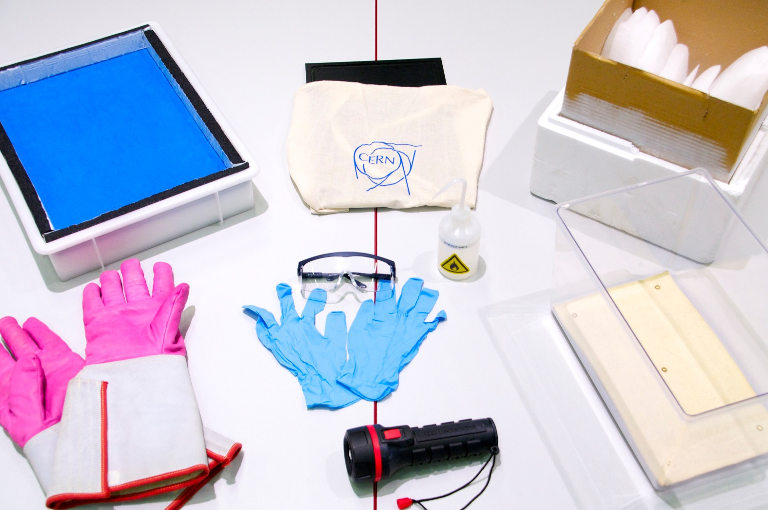
Kendi bulut odanızı yapın – adım adım

Slide 13
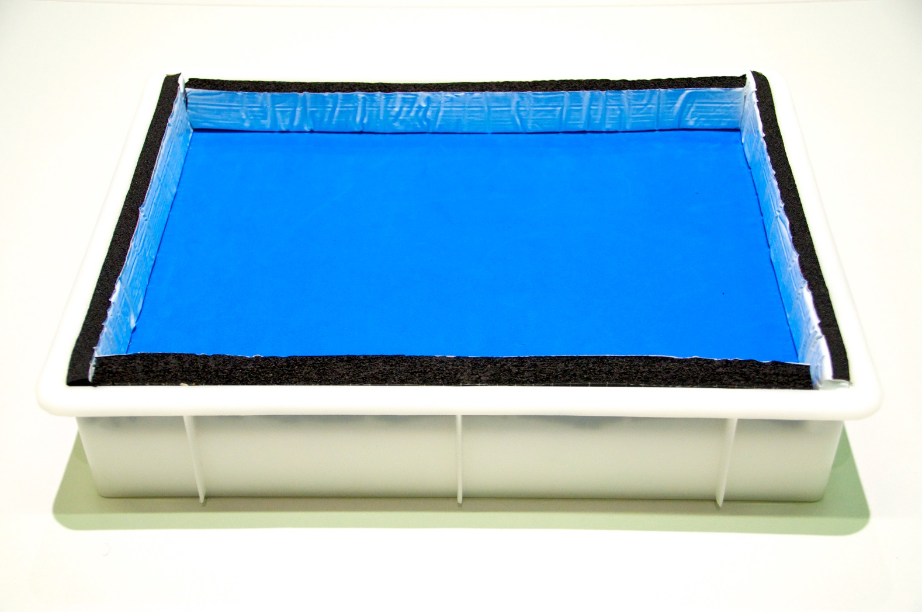
Kendi bulut odanızı yapın – adım adım

Slide 14
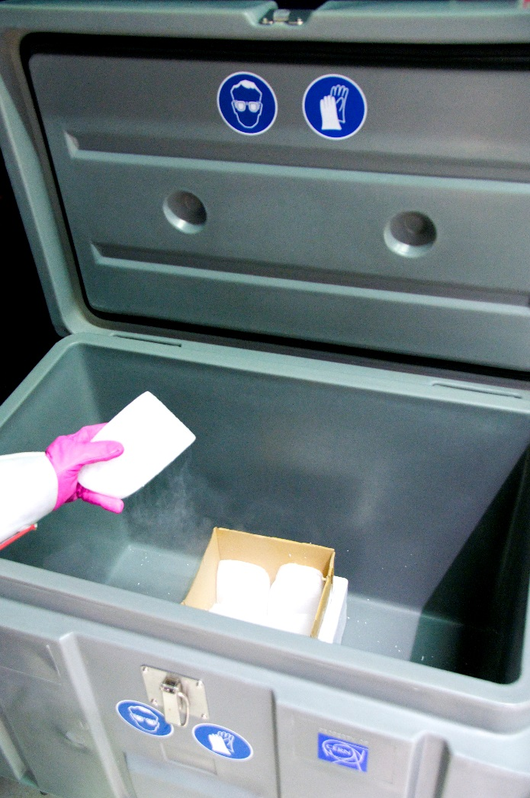
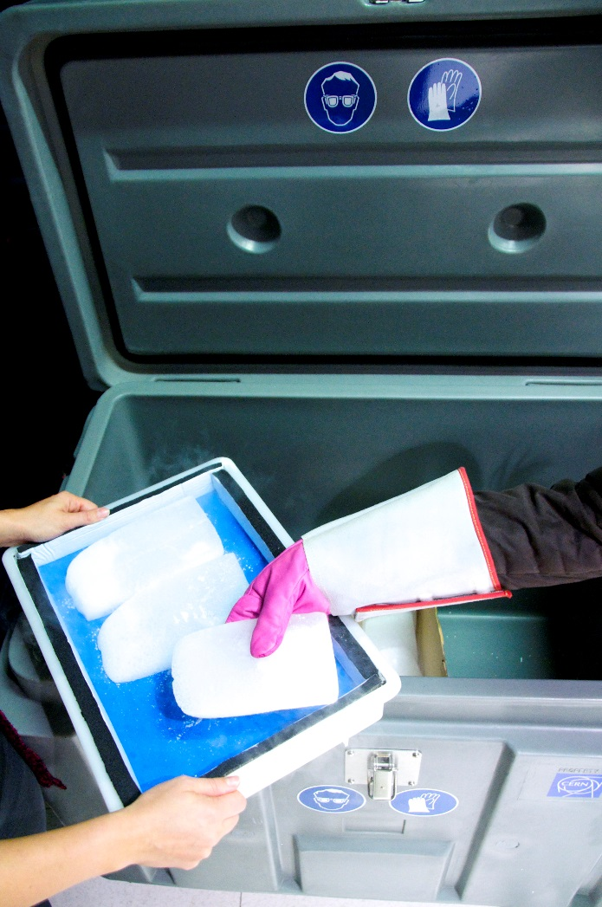
Kendi bulut odanızı yapın – adım adım

Slide 15
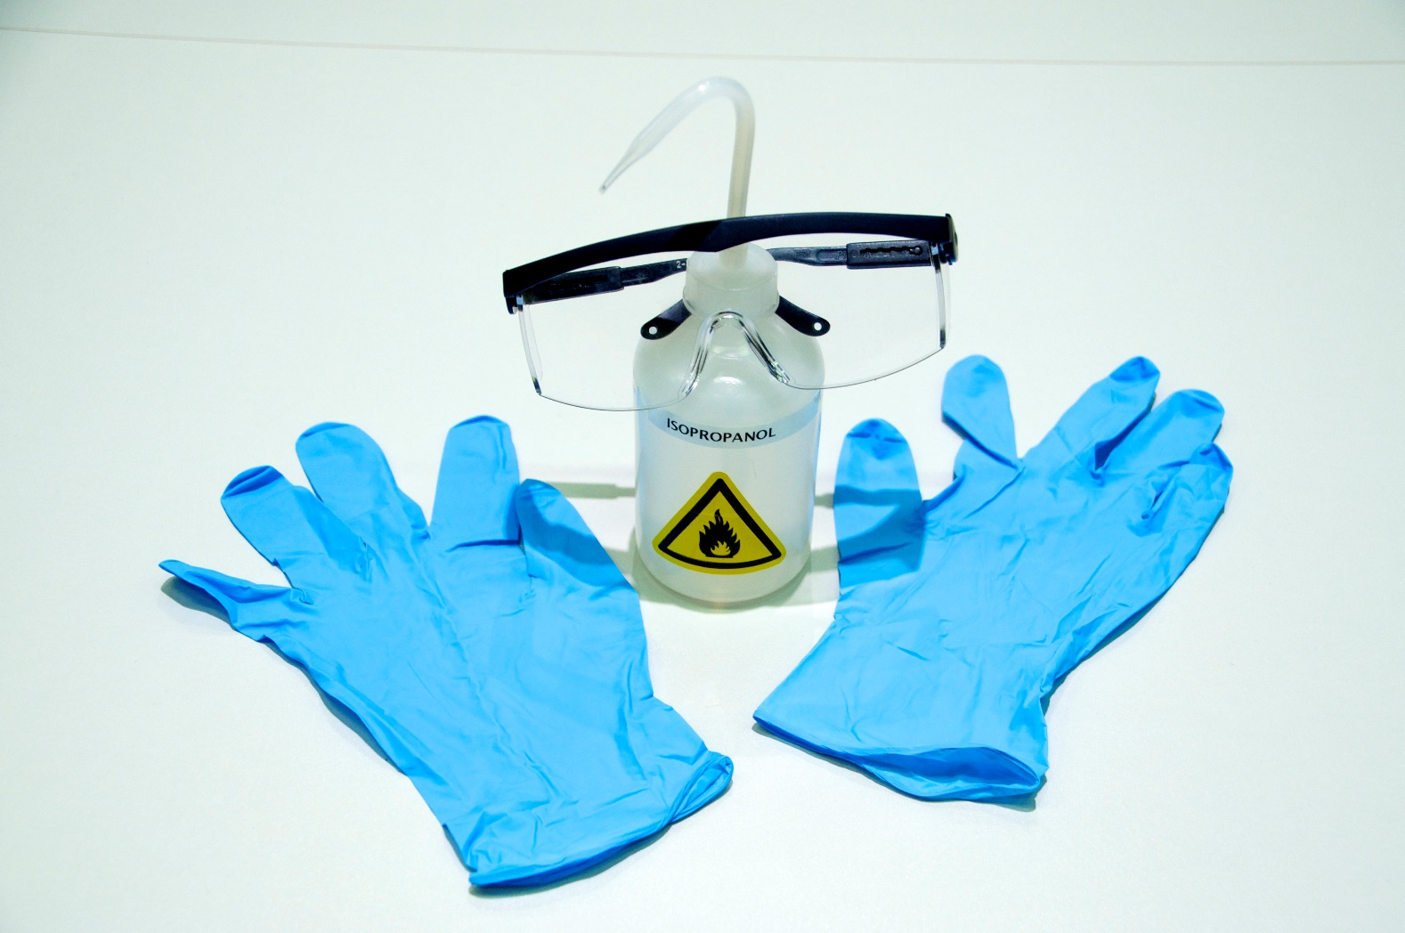
Kendi bulut odanızı yapın – adım adım

Slide 16
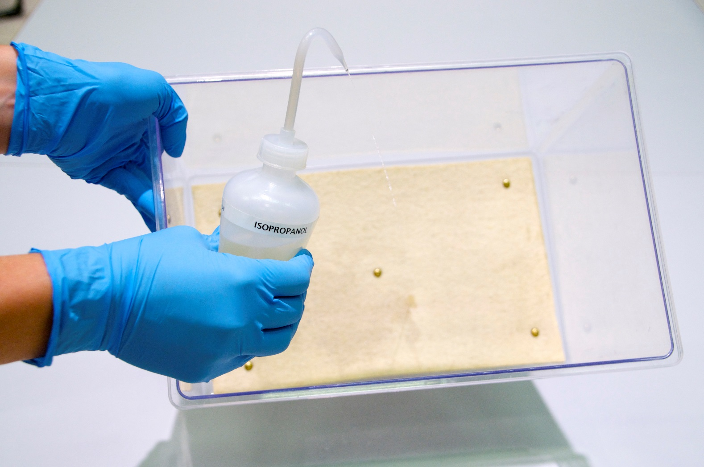
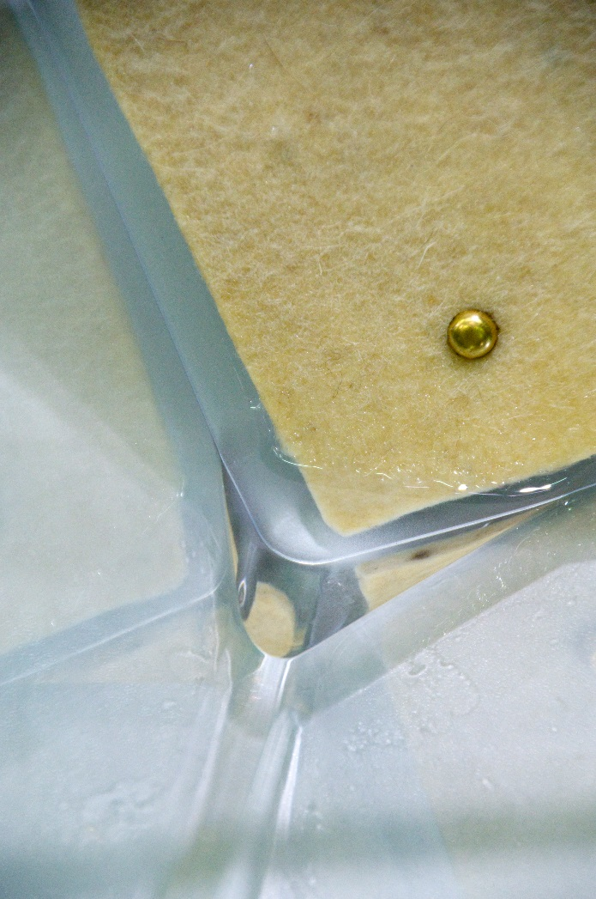
Kendi bulut odanızı yapın – adım adım

Slide 17
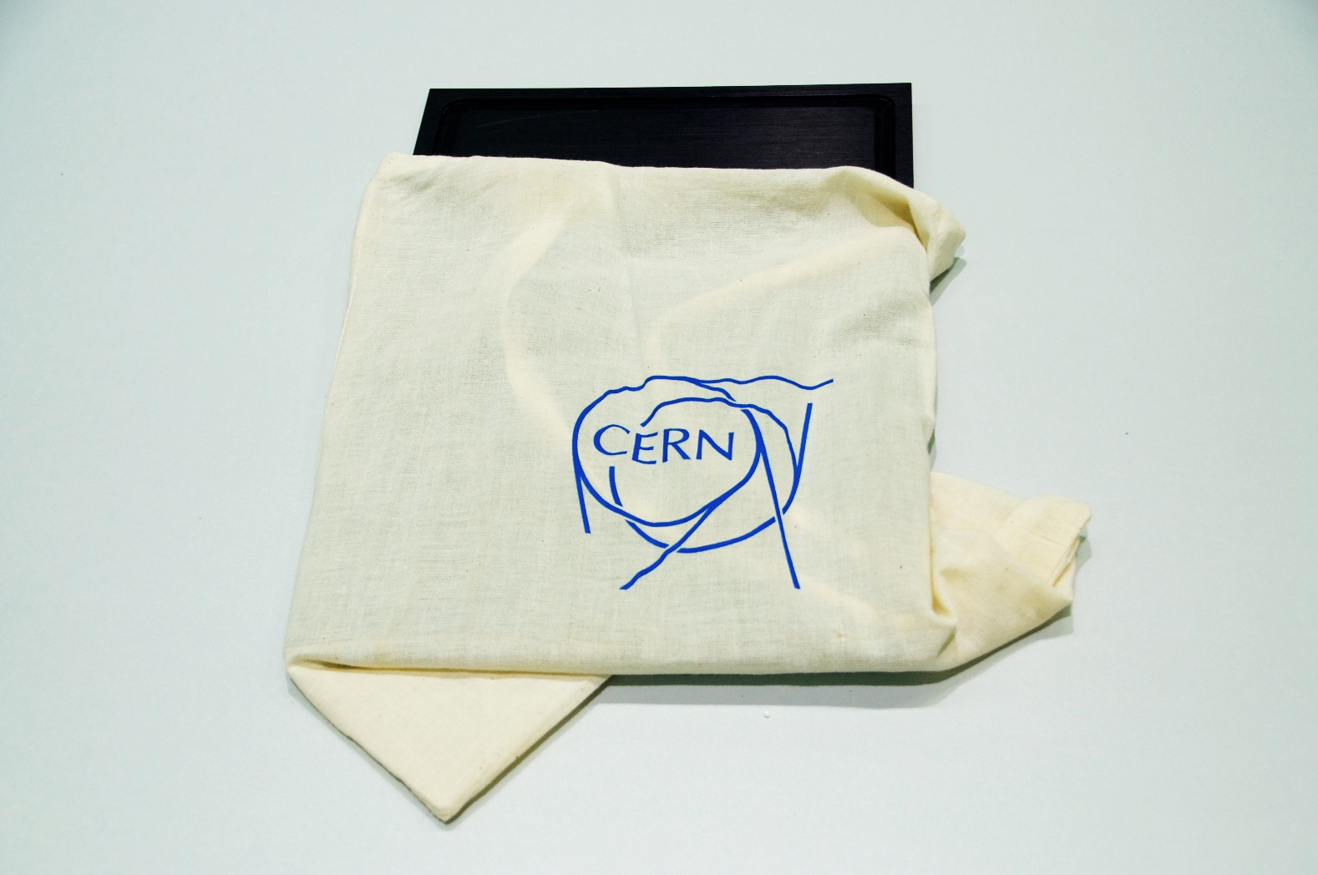
Kendi bulut odanızı yapın – adım adım

Slide 18
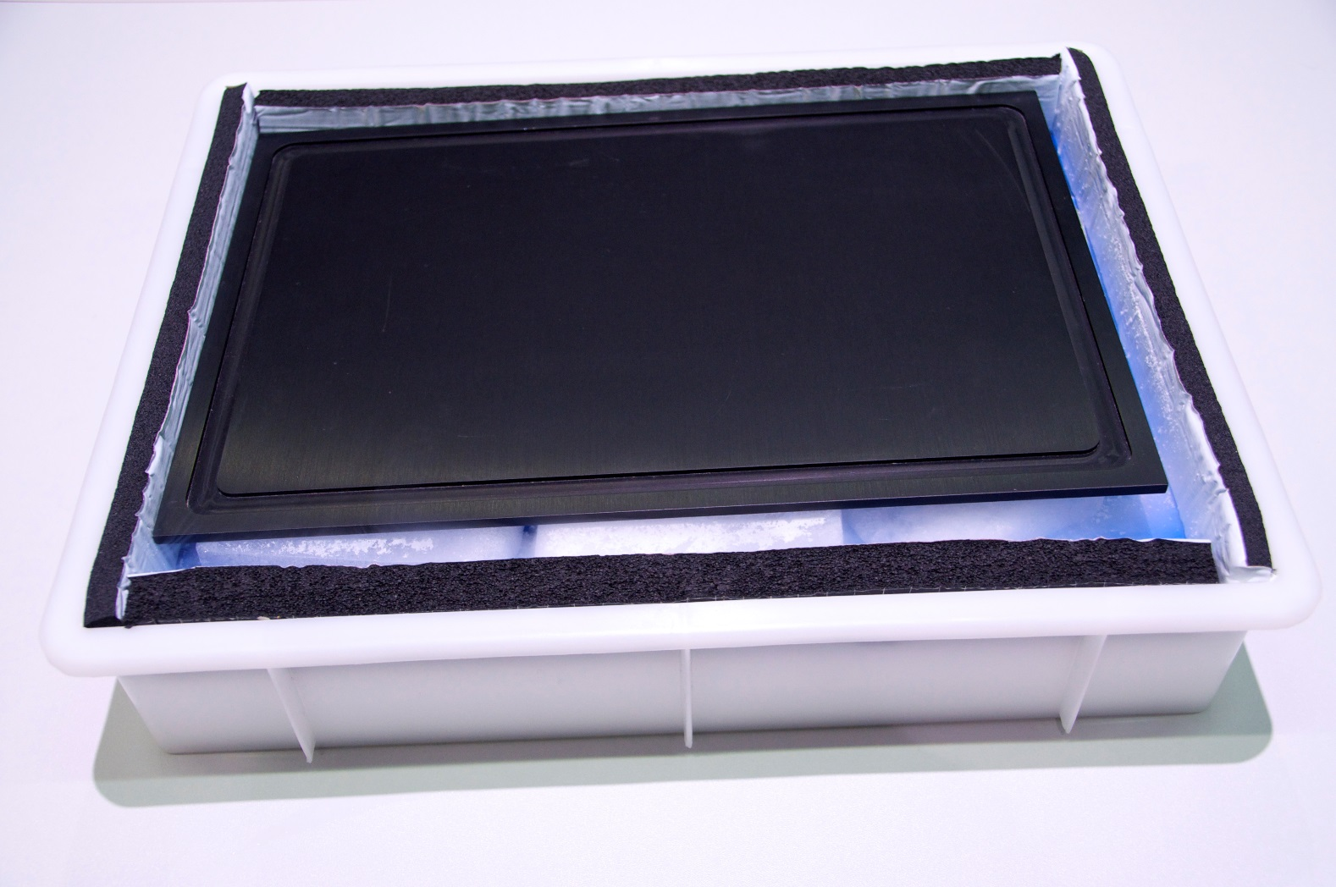
Kendi bulut odanızı yapın – adım adım

Slide 19
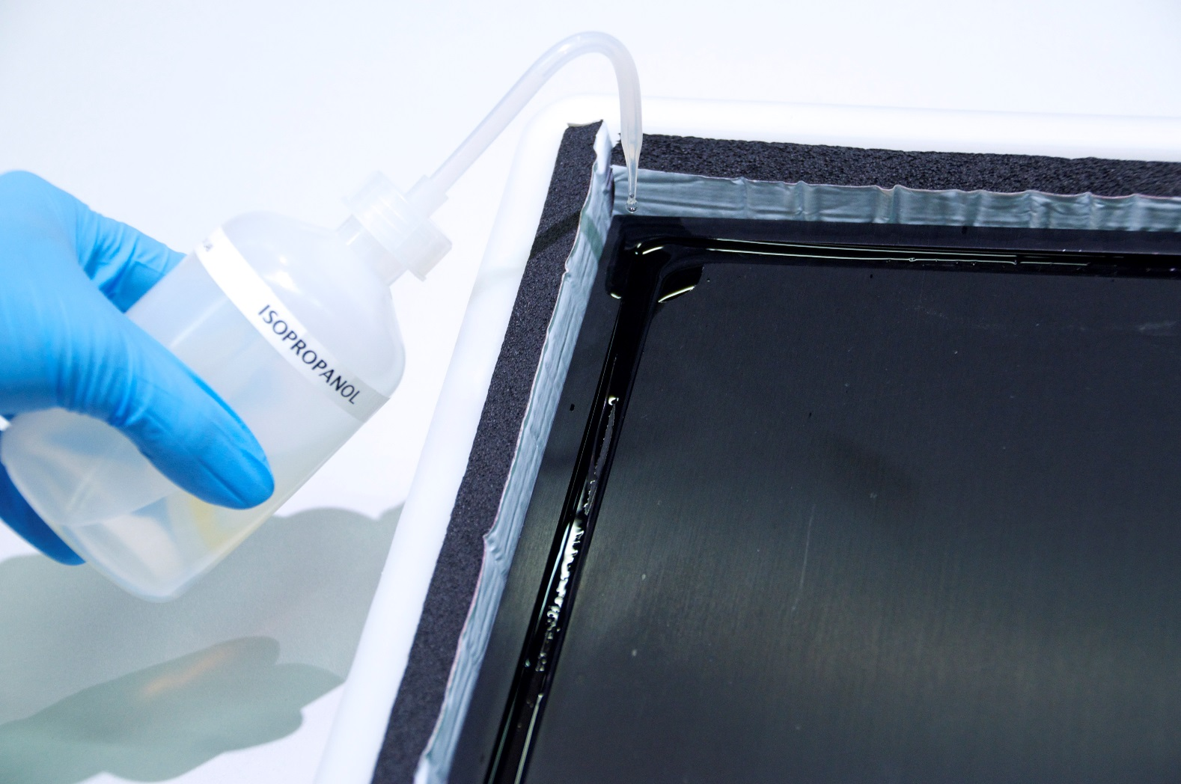
Kendi bulut odanızı yapın – adım adım

Slide 20
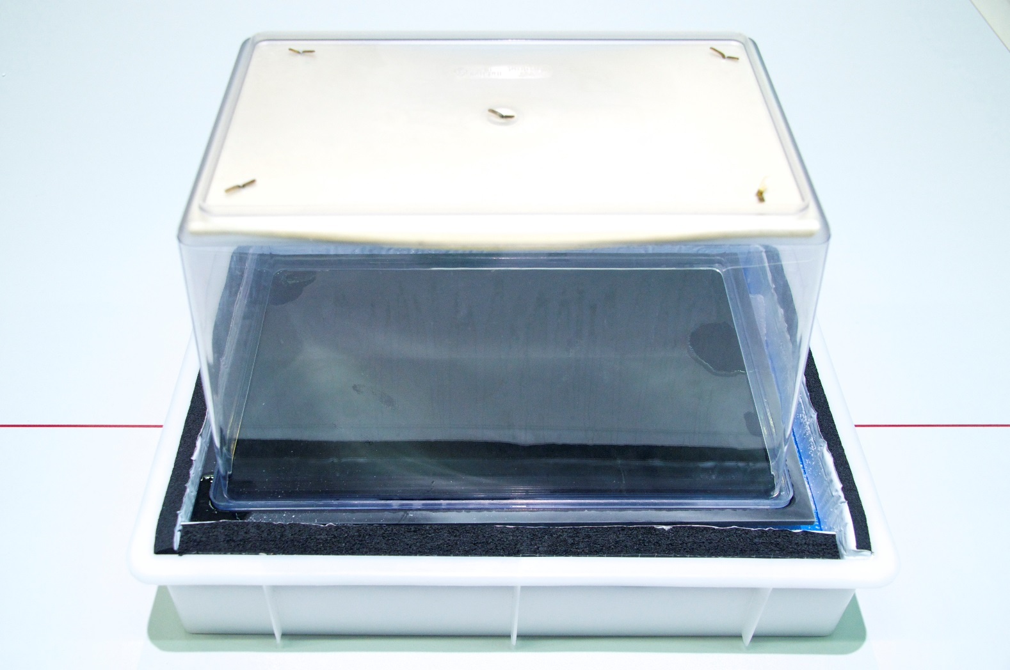
Kendi bulut odanızı yapın – adım adım

Slide 21
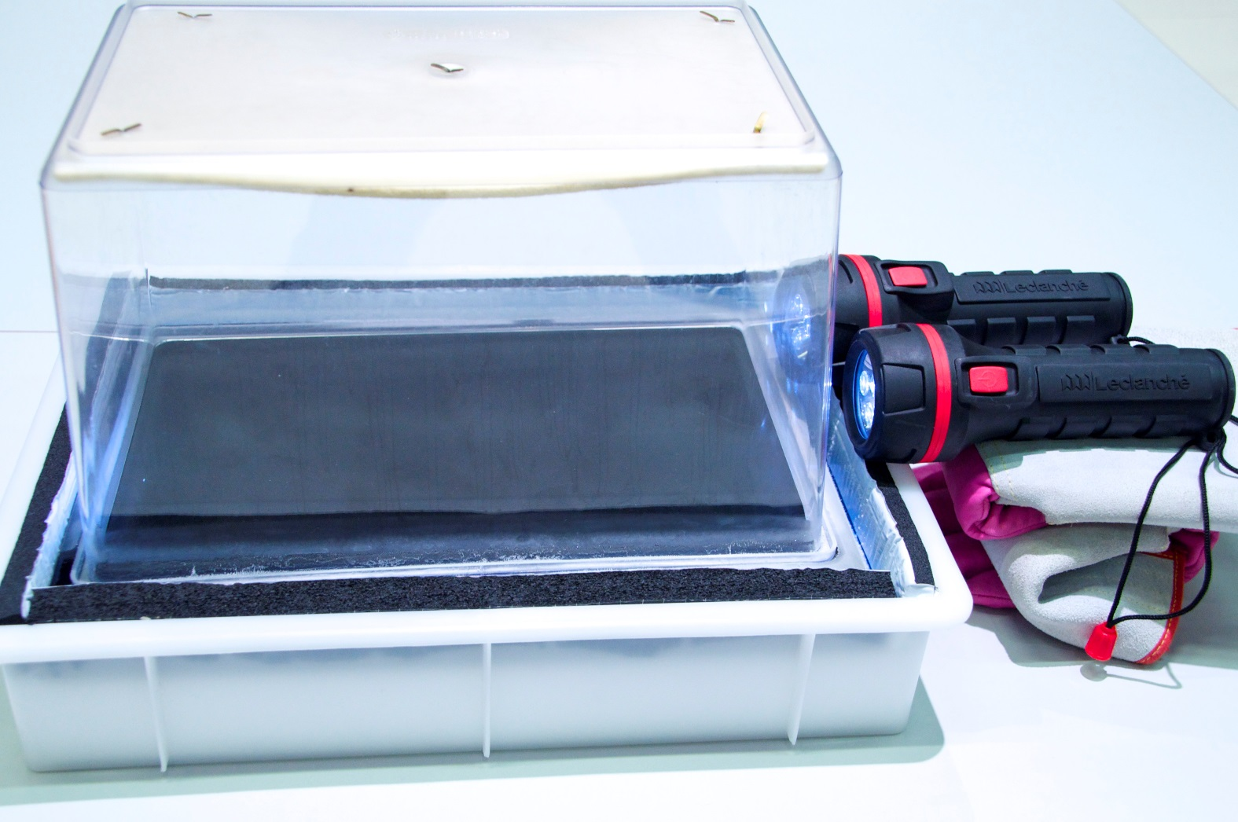
Kendi bulut odanızı yapın – adım adım

Slide 22

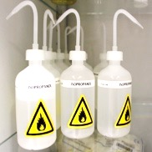
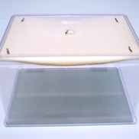
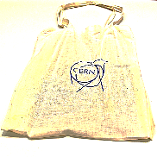
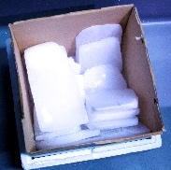
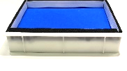
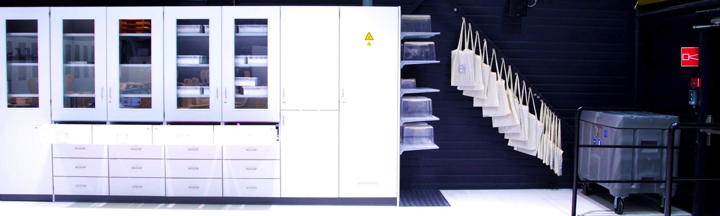
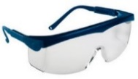



☞ Kendi parçacık algıcınızı yapın

Slide 23
☞ Kendi parçacık algıcınızı yapın
Görevler
Bulut odanızı gözlemleyin
En uygun fener ve gözlem konumunu bularak parçacıkları gözlemleyin
Gördüğünüz izleri tarif edin (şekil, uzunluk, genişlik vb.)
İzlerin sebeplerini tartışın
1 dakika içinde gördüğünüz izleri sayın ve bu ölçümü 2 kere tekrarlayın

Slide 24
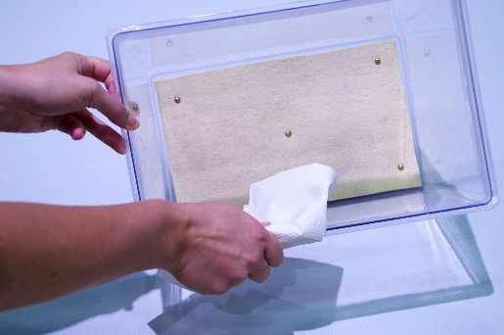
☞ Temizlik
!

Slide 25
Tartışma ve açıklamalar

Slide 26
Ek bilgiler

Slide 27
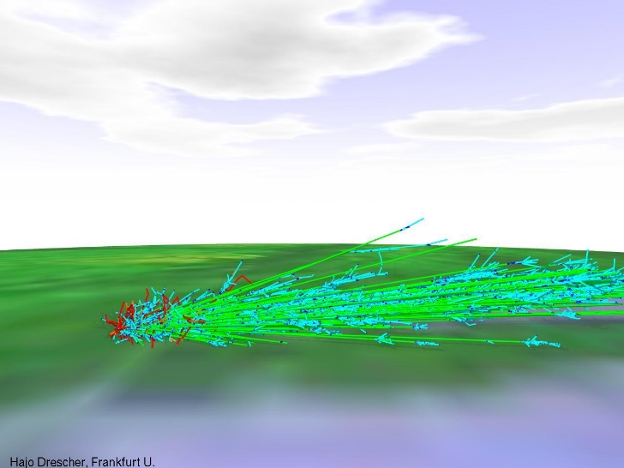
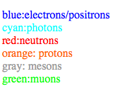
Air Shower Simulation
Cosmic Ray Air Shower Pictures
by H.-J. Drescher drescher@th.physik.uni-frankfurt.de.
Air showers are cascades of secondary particles induced in the atmosphere by high energy cosmic rays. What you see here is a visualisation of realistic simulations of these showers. Of course, not all of the particles in a shower are displayed, there are far too many! The fraction displayed here is about 1e-6, sampled with a thinning algorithm.
http://th.physik.uni-frankfurt.de/~drescher/CASSIM/

Slide 28
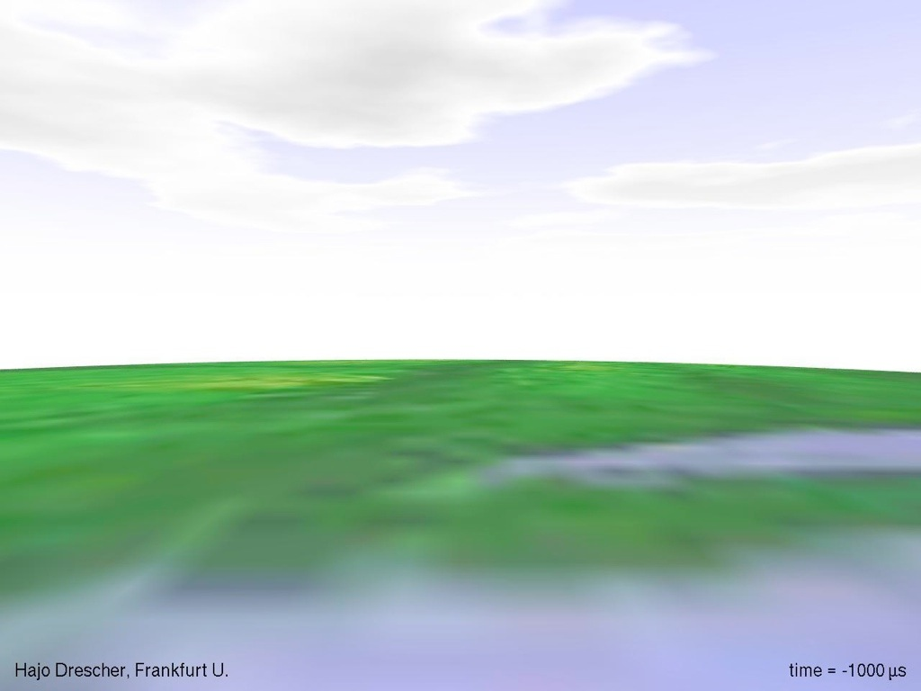

Slide 29


Slide 30


Slide 31


Slide 32


Slide 33


Slide 34
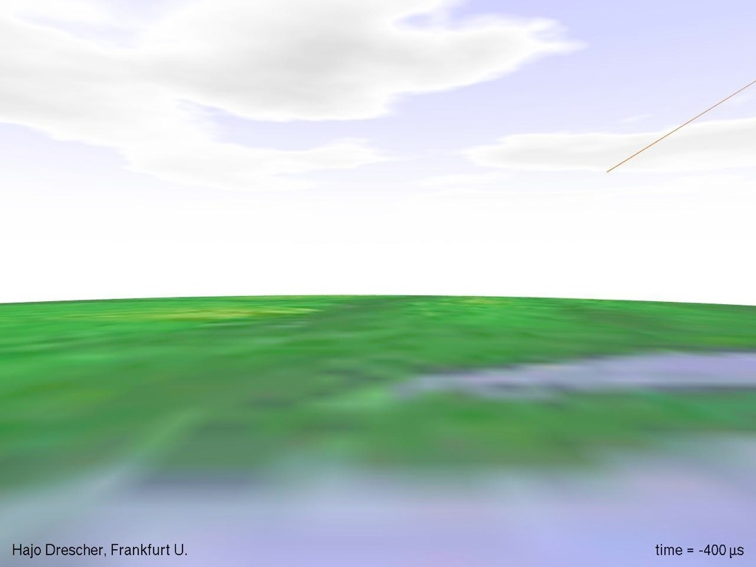

Slide 35
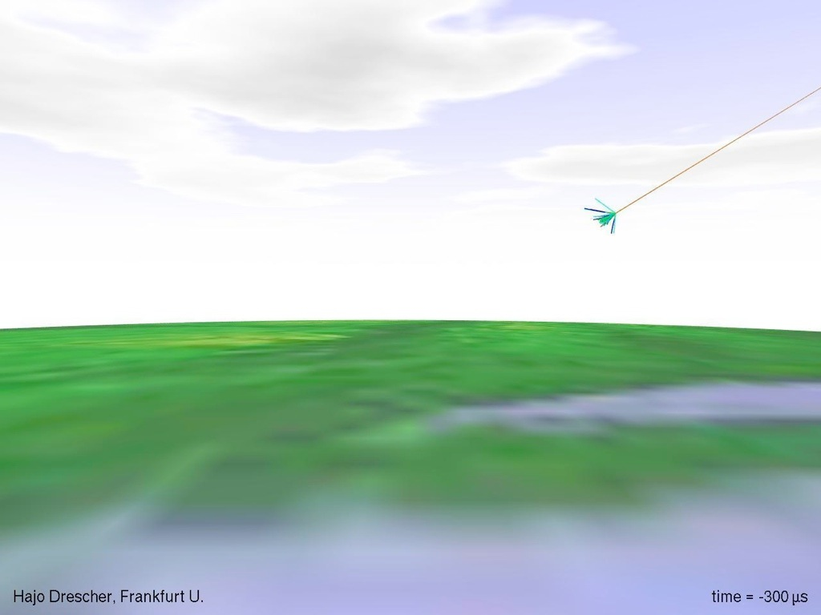

Slide 36
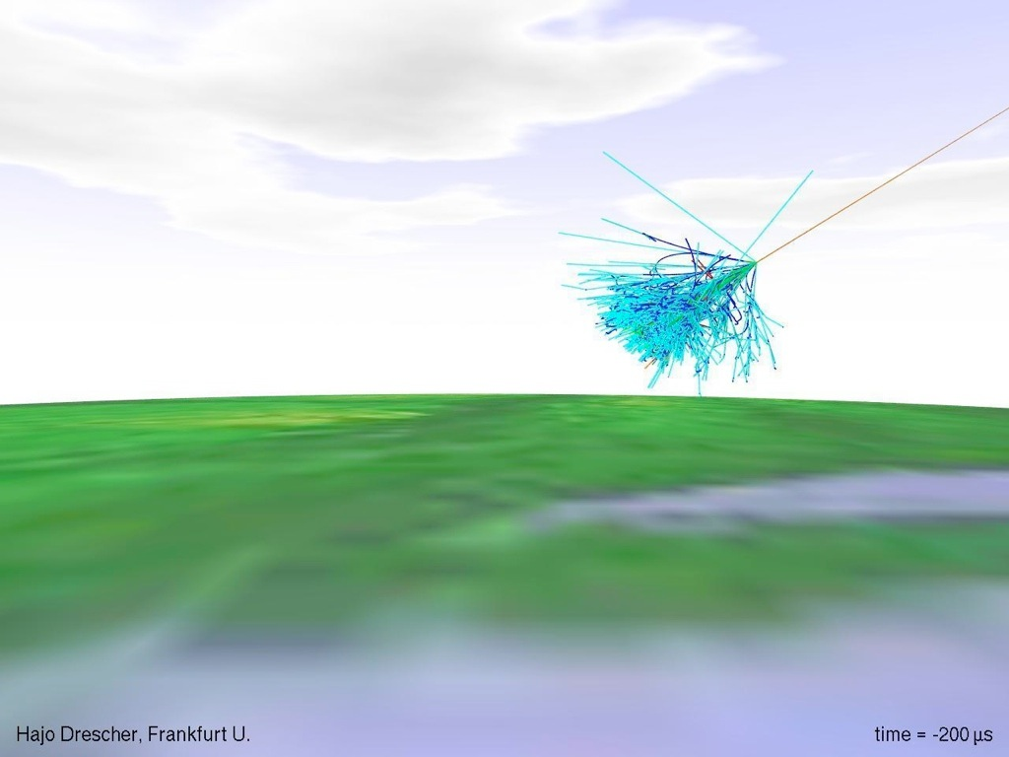

Slide 37
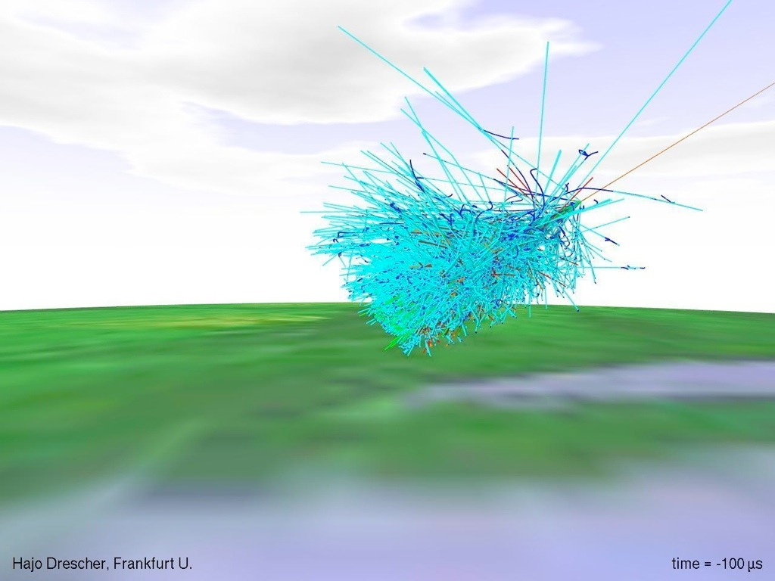

Slide 38
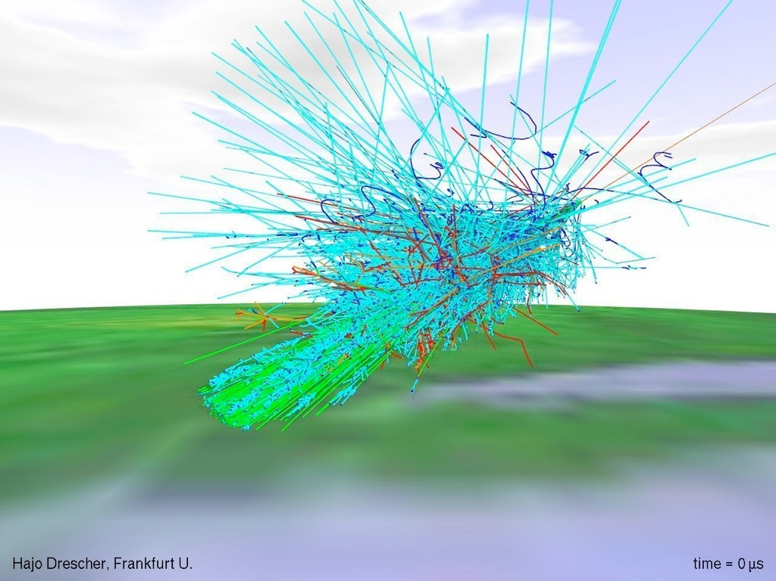

Slide 39
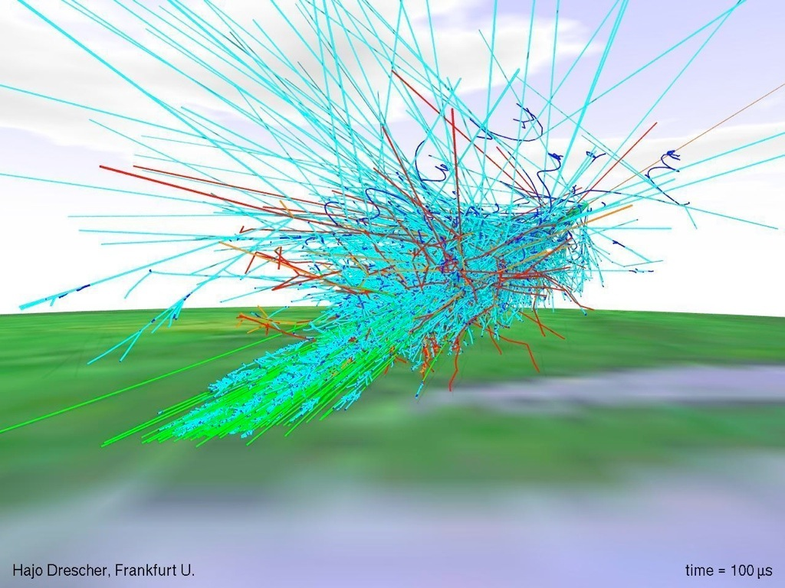

Slide 40


Slide 41
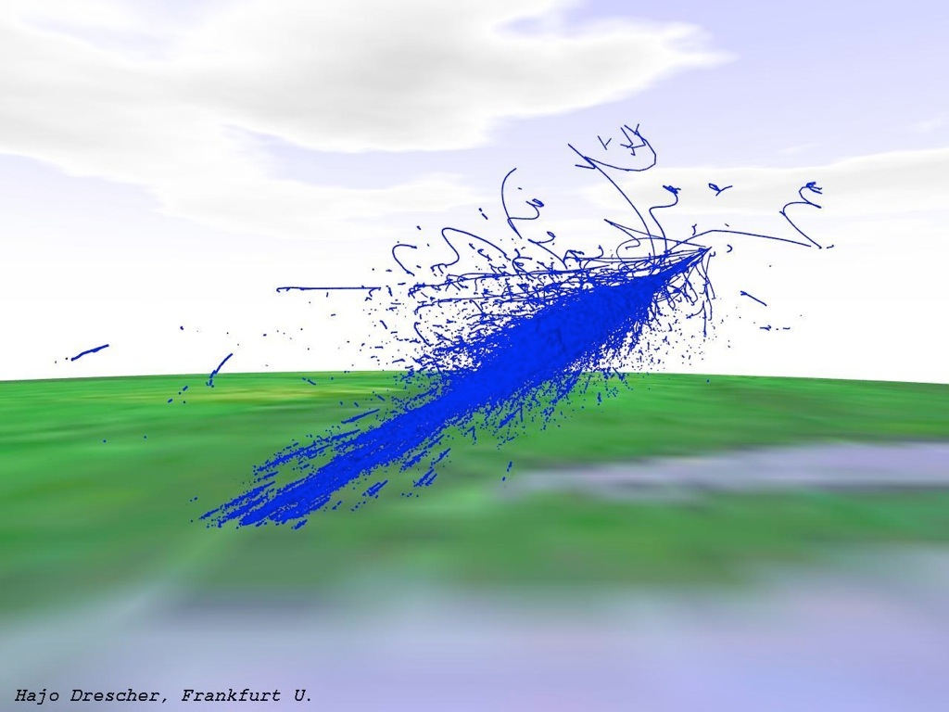

Slide 42
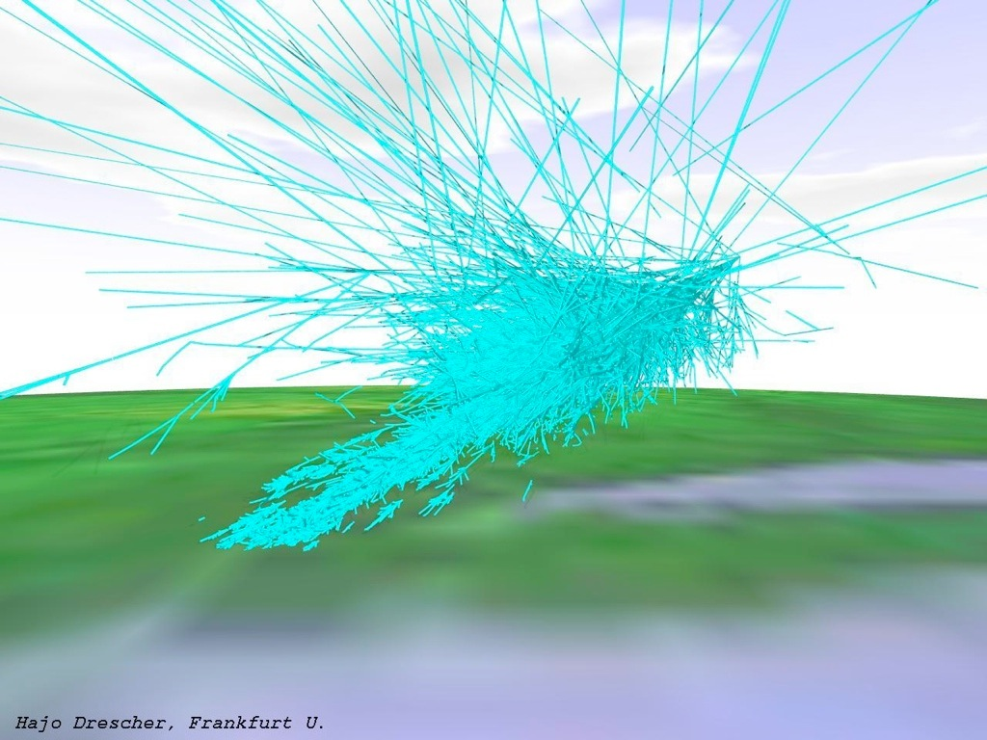

Slide 43
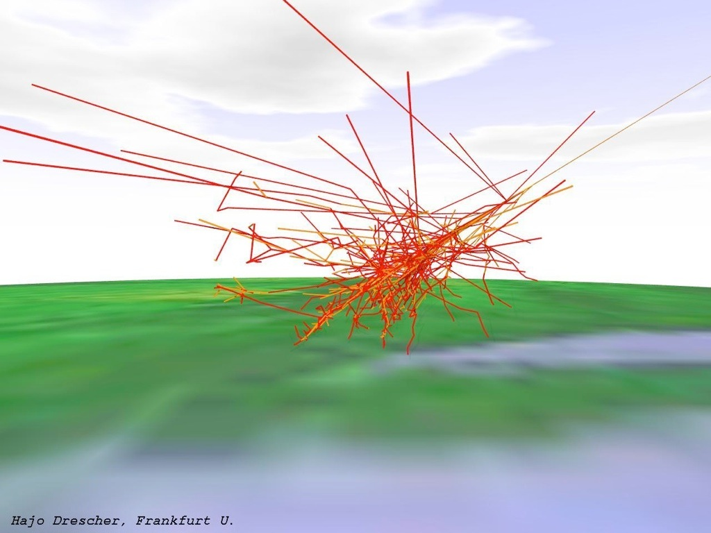

Slide 44
